Slide 1
Tutorial de R (Visualització de dades)
https://www.sololearn.com/
3 de juny de 2022

Slide 2
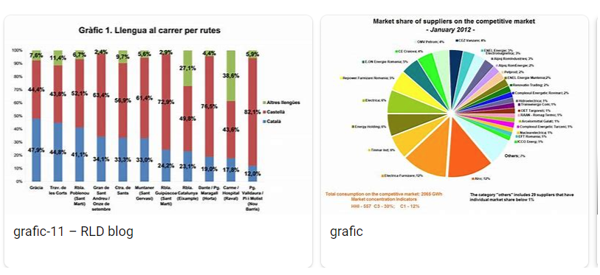
La visualització de les dades us permet trobar estadístiques a les dades, així com crear informes per mostrar les dades i les seves funcions. R admet funcions per crear gràfics i gràfics. Comencem fent un gràfic senzill de punts de dades per entendre la sintaxi:

Slide 3
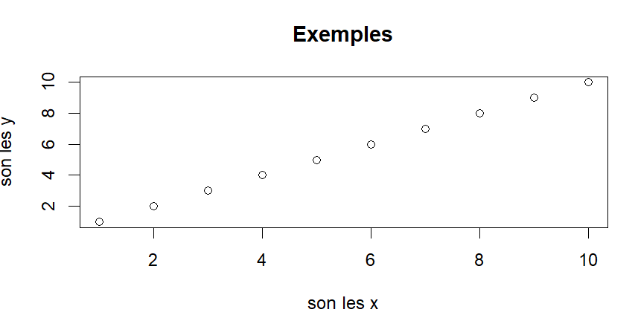
La funció png s'utilitza per donar un nom al nostre gràfic, de manera que es pugui mostrar al nostre Code Playground.
A continuació, la funció plot() s'utilitza per crear el gràfic. Pot prendre una seqüència de números com a paràmetre i utilitzar-los com a punts de dades al gràfic.
El paràmetre main s'utilitza per donar un títol al gràfic.
Els paràmetres xlab i ylab permeten etiquetar l'eix x i y del gràfic.
Executeu el codi per veure
el gràfic resultant.
# Exemple de plt amb dades d'un rang
plot(1:10, main="Exemples", xlab="son les x", ylab="son les y")

Slide 4
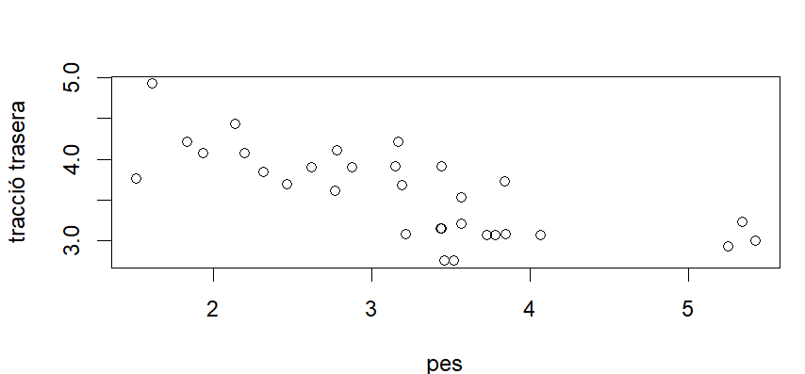
També podem proporcionar la funció argumental les coordenades x i y per separat, com a vectors. Per exemple, utilitzem les columnes wt i drat del conjunt de dades mtcars com a coordenades x i y:
data <- read.csv("C:/Users/Alumne_mati1/Desktop/BigData/src/mtcars.csv")
# Dades de cotxes
x = mtcars$wt
y = mtcars$drat
plot(x,y, xlab="pes", ylab="tracció trasera")
Aquest gràfic representarà com la relació de pes i eix posterior es correlacionen en el conjunt de dades.
Pots treure tants punts com vulguis.

Slide 5
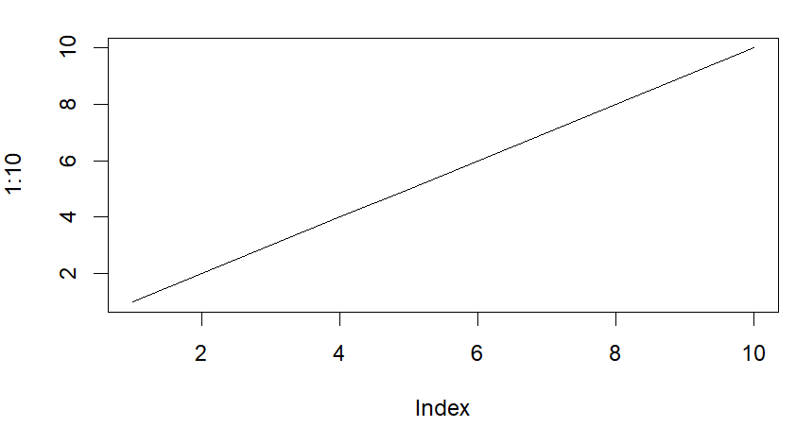
Gràfics de línies
La funció de traçat també es pot utilitzar per dibuixar gràfics de línies. Només heu d'especificar el paràmetre de tipus i utilitzar el valor "l". Per exemple:
plot(1:10, type ="l")
Això dibuixarà una línia que connectarà tots els punts del gràfic.

Slide 6
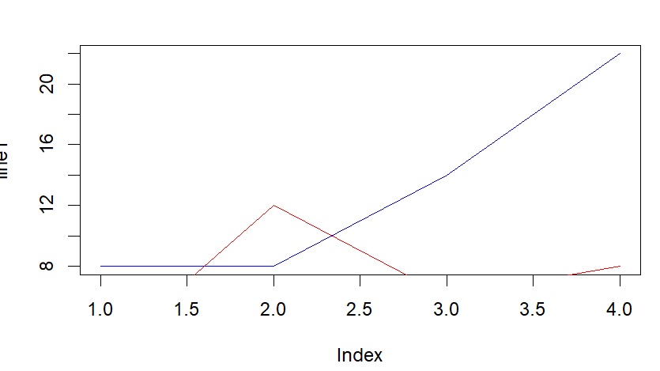
Gràfics de línies
Podem dibuixar diverses línies en un graf utilitzant la funció lines():
line1 = c(8, 8, 14, 22)
line2 = c(2, 12, 6, 8)
plot(line1, type="l", col="blue")
lines(line2, type="l", col="red")
Emmagatzemem cadascuna de les coordenades de línia en vectors. A continuació, utilitzem la funció plot() per dibuixar la primera línia. Per a les altres línies, hem d'utilitzar la funció lines(), que funciona de manera similar a la funció plot().
El paràmetre col s'utilitza per especificar el color dels punts de dades i les línies del gràfic.

Slide 7
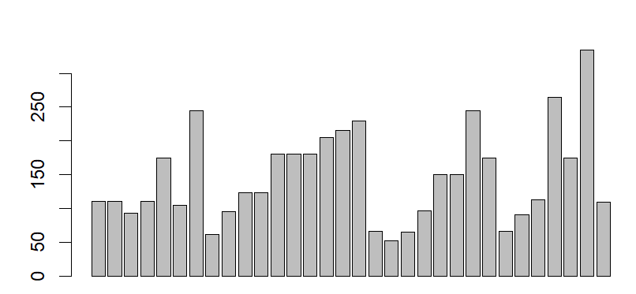
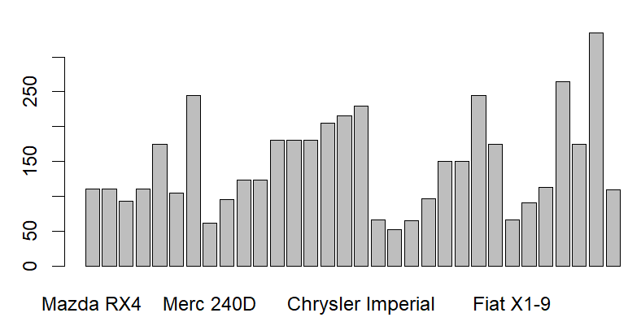
Gràfics de barres
La funció barplot es pot utilitzar per dibuixar un gràfic de barres. Per exemple, creem un gràfic de barres per a la columna HP del conjunt de dades mtcars:
barplot(mtcars$hp)
Per tal de donar a cada barra una etiqueta corresponent als noms de files dels mtcars, podem establir el paràmetre names.arg:
$h
barplot(mtcars$hp, names.arg = rownames(mtcars))
rownames(mtcars) s'utilitza per seleccionar els noms de files del conjunt de dades.

Slide 8
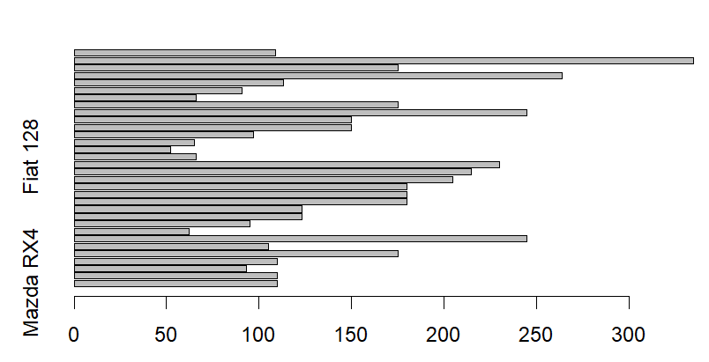
Exercici: Gràfics de barres
Quina és l'etiqueta de la barra amb el valor 42 del gràfic següent?
# Exercici
data <- c(10, 42, 8, 100)
x <- c("B", "Z", "Y", "A")
barplot(data, names.arg = x)
Els gràfics de barres també poden ser horitzontals.
Per fer un gràfic de barres horitzontal, només hem d'especificar el paràmetre horiz:
barplot(mtcars$hp, names.arg = rownames(mtcars), horiz = TRUE)

Slide 9
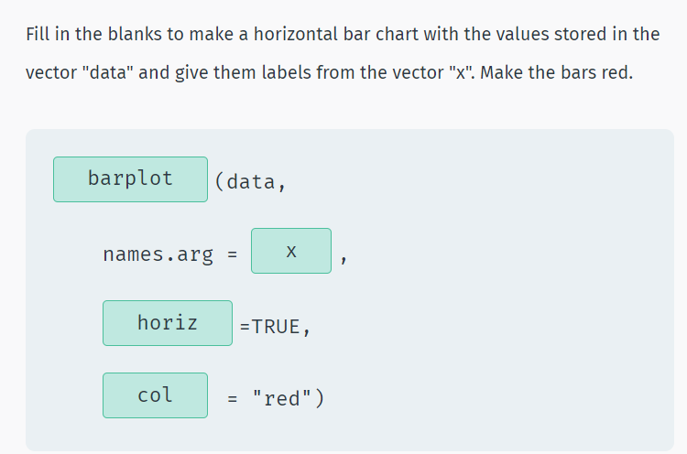

Slide 10
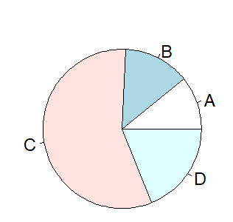
Gràfic circular
La funció pie() s'utilitza per crear un gràfic circular. Pren com a paràmetres un vector de valors per als pastissos i etiquetes per a cadascun dels pastissos. Per exemple:
x = c(8, 10, 42, 14)
y = c("A", "B", "C", "D")
pie(x, label=y)
De manera similar a altres funcions del gràfic, podeu utilitzar el paràmetre principal per definir un títol del gràfic.

Slide 11
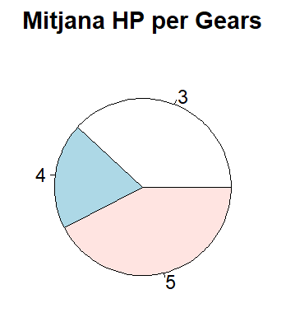
Gràfic circular
Utilitzem el conjunt de dades mtcars per crear un gràfic circular real, mostrant algunes estadístiques de dades. Creem un gràfic circular per a la mitjana d'HP per a cada grup d'engranatges.
x = tapply(mtcars$hp, mtcars$gear, mean)
labels = names(x)
pie(x, label = labels, main="Mitjana HP per Gears")
Utilitzem la funció de tapply per agrupar les dades per la columna d'engranatges i aplicar la funció mitjana a la columna HP. Prenem les etiquetes utilitzant la funció names() i l'utilitzem per al nostre gràfic circular.
Com a resultat de l'aplicació és una matriu, simplement podem passar-la a la funció pie() com a valors circulars.

Slide 12
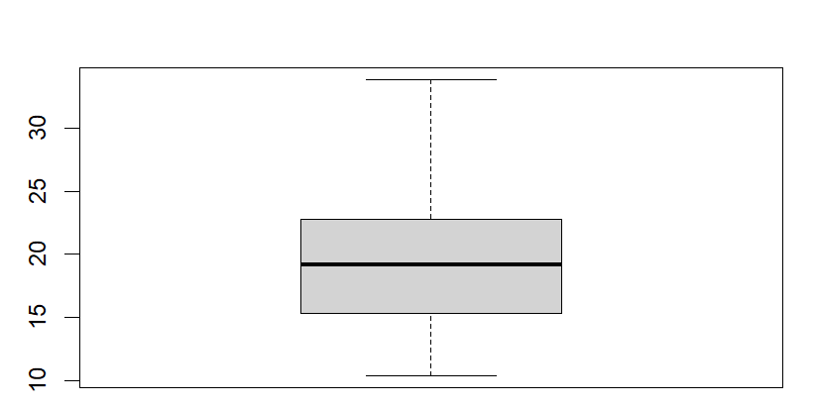
Boxplots
Un boxplot mostra com de distribuïdes estan les dades. Mostra el mínim, màxim, mitjana, primer quartil i tercer quartil en el conjunt de dades. A R, podeu crear un boxplot utilitzant la funció boxplot():
boxplot(mtcars$mpg)
El codi anterior dibuixarà un boxplot per a la columna mpg. Mostrarà la mitjana de les dades, així com els valors mínims / màxims. Executeu el codi i feu un cop d'ull al gràfic resultant per entendre què representa.
Fes un cop d'ull al nostre curs de Ciència de Dades per obtenir més informació sobre boxplots i quartils.

Slide 13
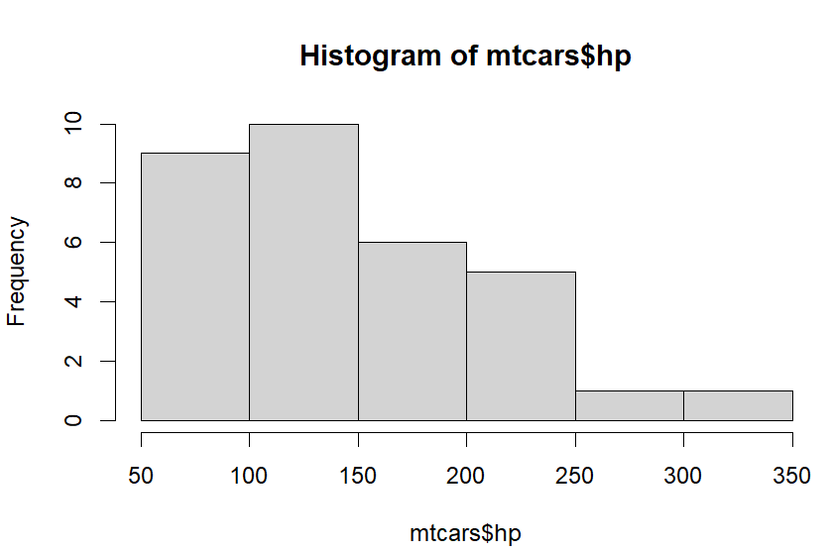
Histograma
Un histograma representa les freqüències dels valors en intervals. És similar a un gràfic de barres, però agrupa els valors en intervals continus. La funció hist() s'utilitza per crear un histograma. Fem-ne un per a la columna HP de mtcar
hist(mtcars$hp)
Els intervals de cubs s'estableixen automàticament en funció de les dades.
Fes un cop d'ull al nostre curs de Ciència de Dades per obtenir més informació sobre els histogrames.

Slide 14
Exercici:
How many lines will the following graph have?
a <- c(3, 2, 8, 9)
b <- c(7, 5)
c <- c(4, 8, 2, 10)
plot(a, type = "l")
lines(b, type="l")
lines(c, type="l")
Fill in the blanks to create a pie chart based on the data in the "x" vector, using the "y" vector for the labels.
True or False: A boxplot is visually similar to a bar chart.
Fill in the blanks to draw a green point with the coordinates x=3, y=8.

